Slide 1
Rhandiroedd anhygoel

Slide 2
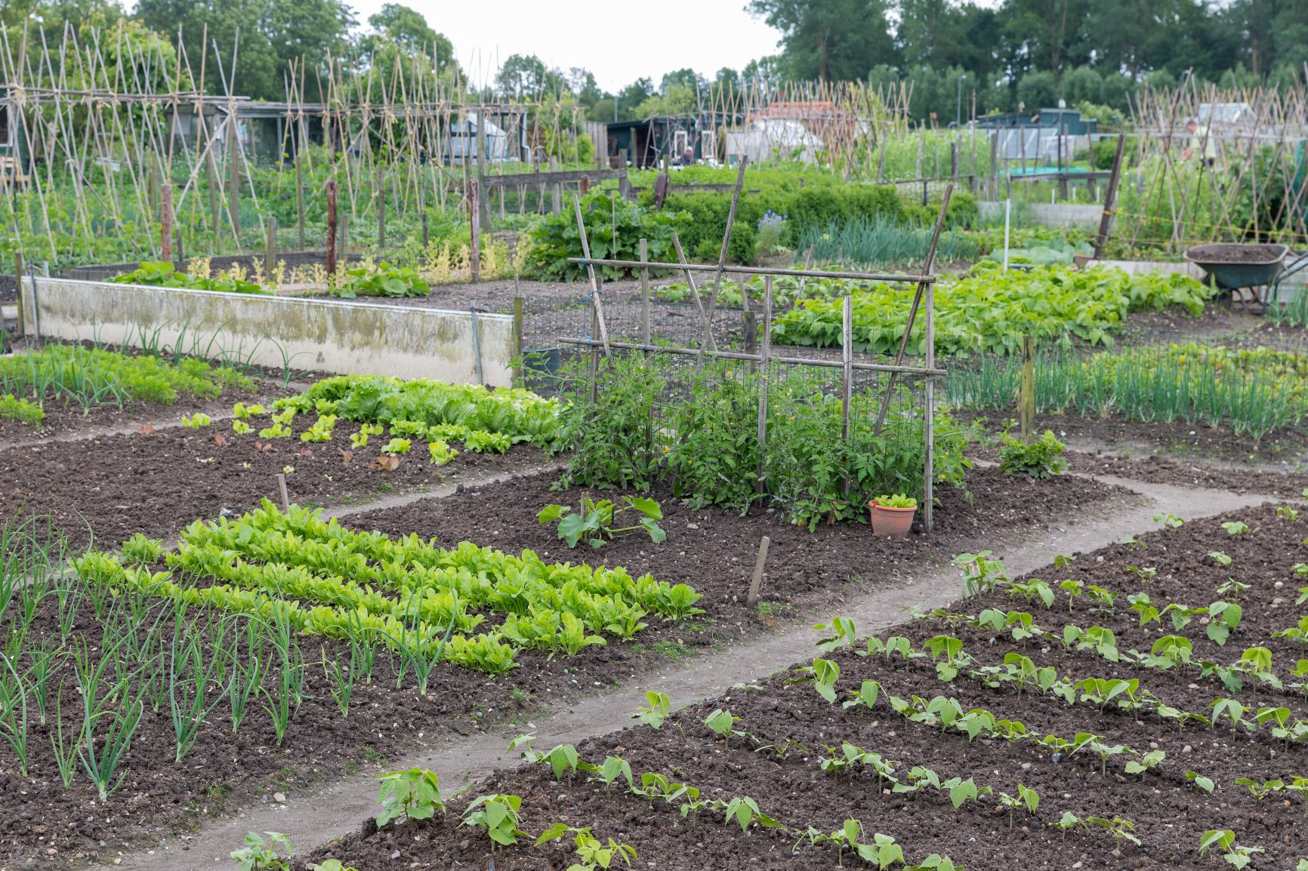
Rhandir

Slide 3
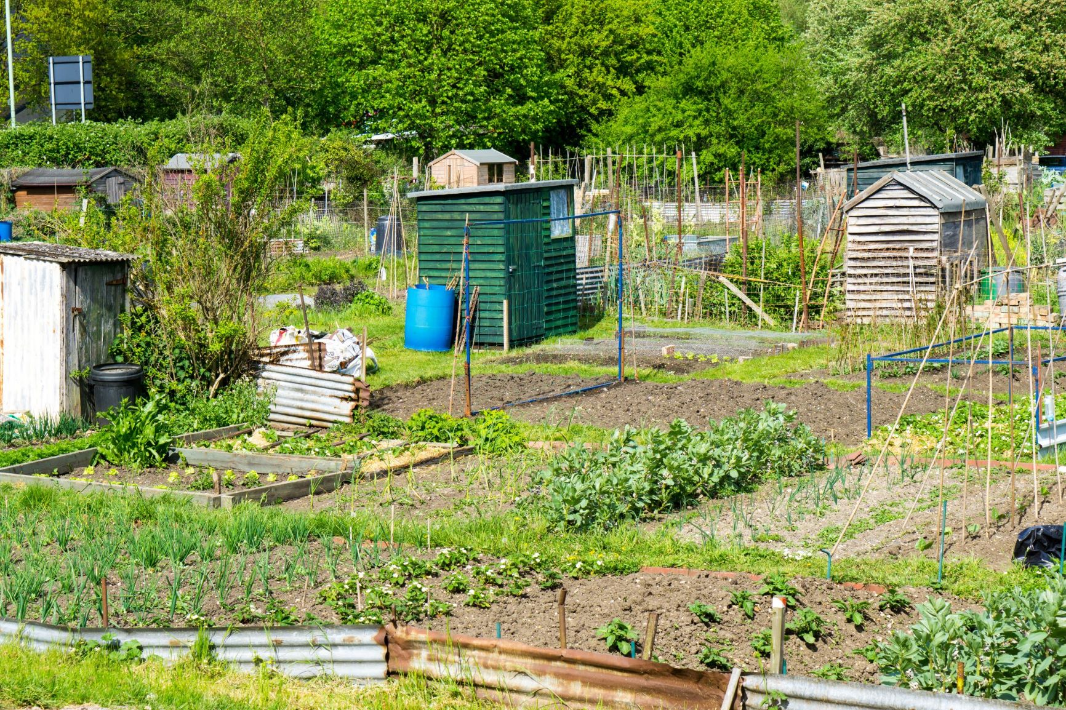
Rhandir

Slide 4
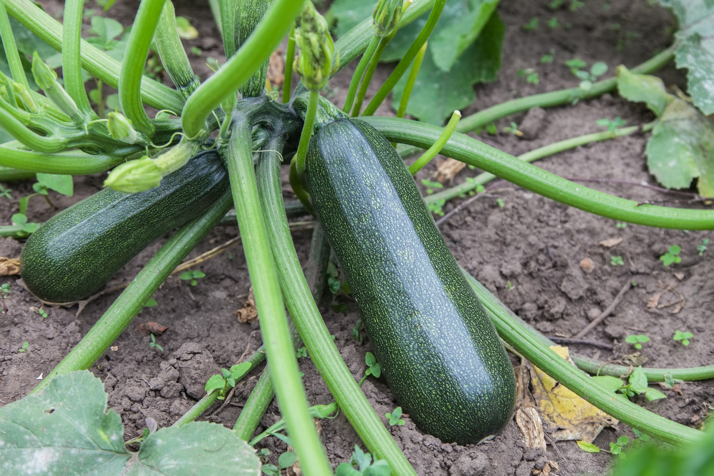
Courgettes

Slide 5
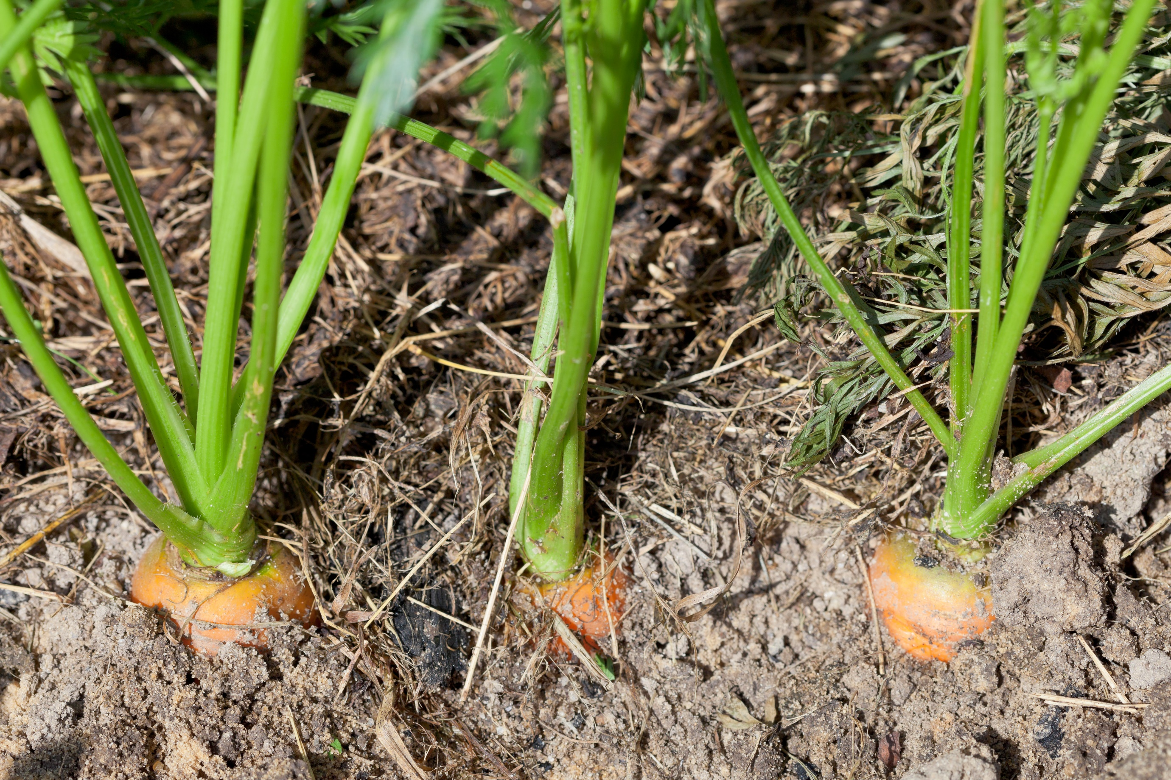
Moron

Slide 6
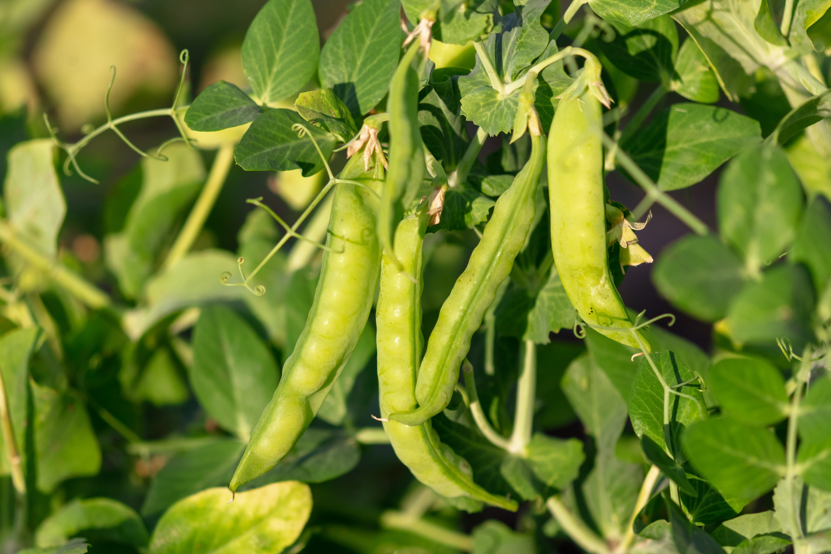
Bys mewn podiau

Slide 7
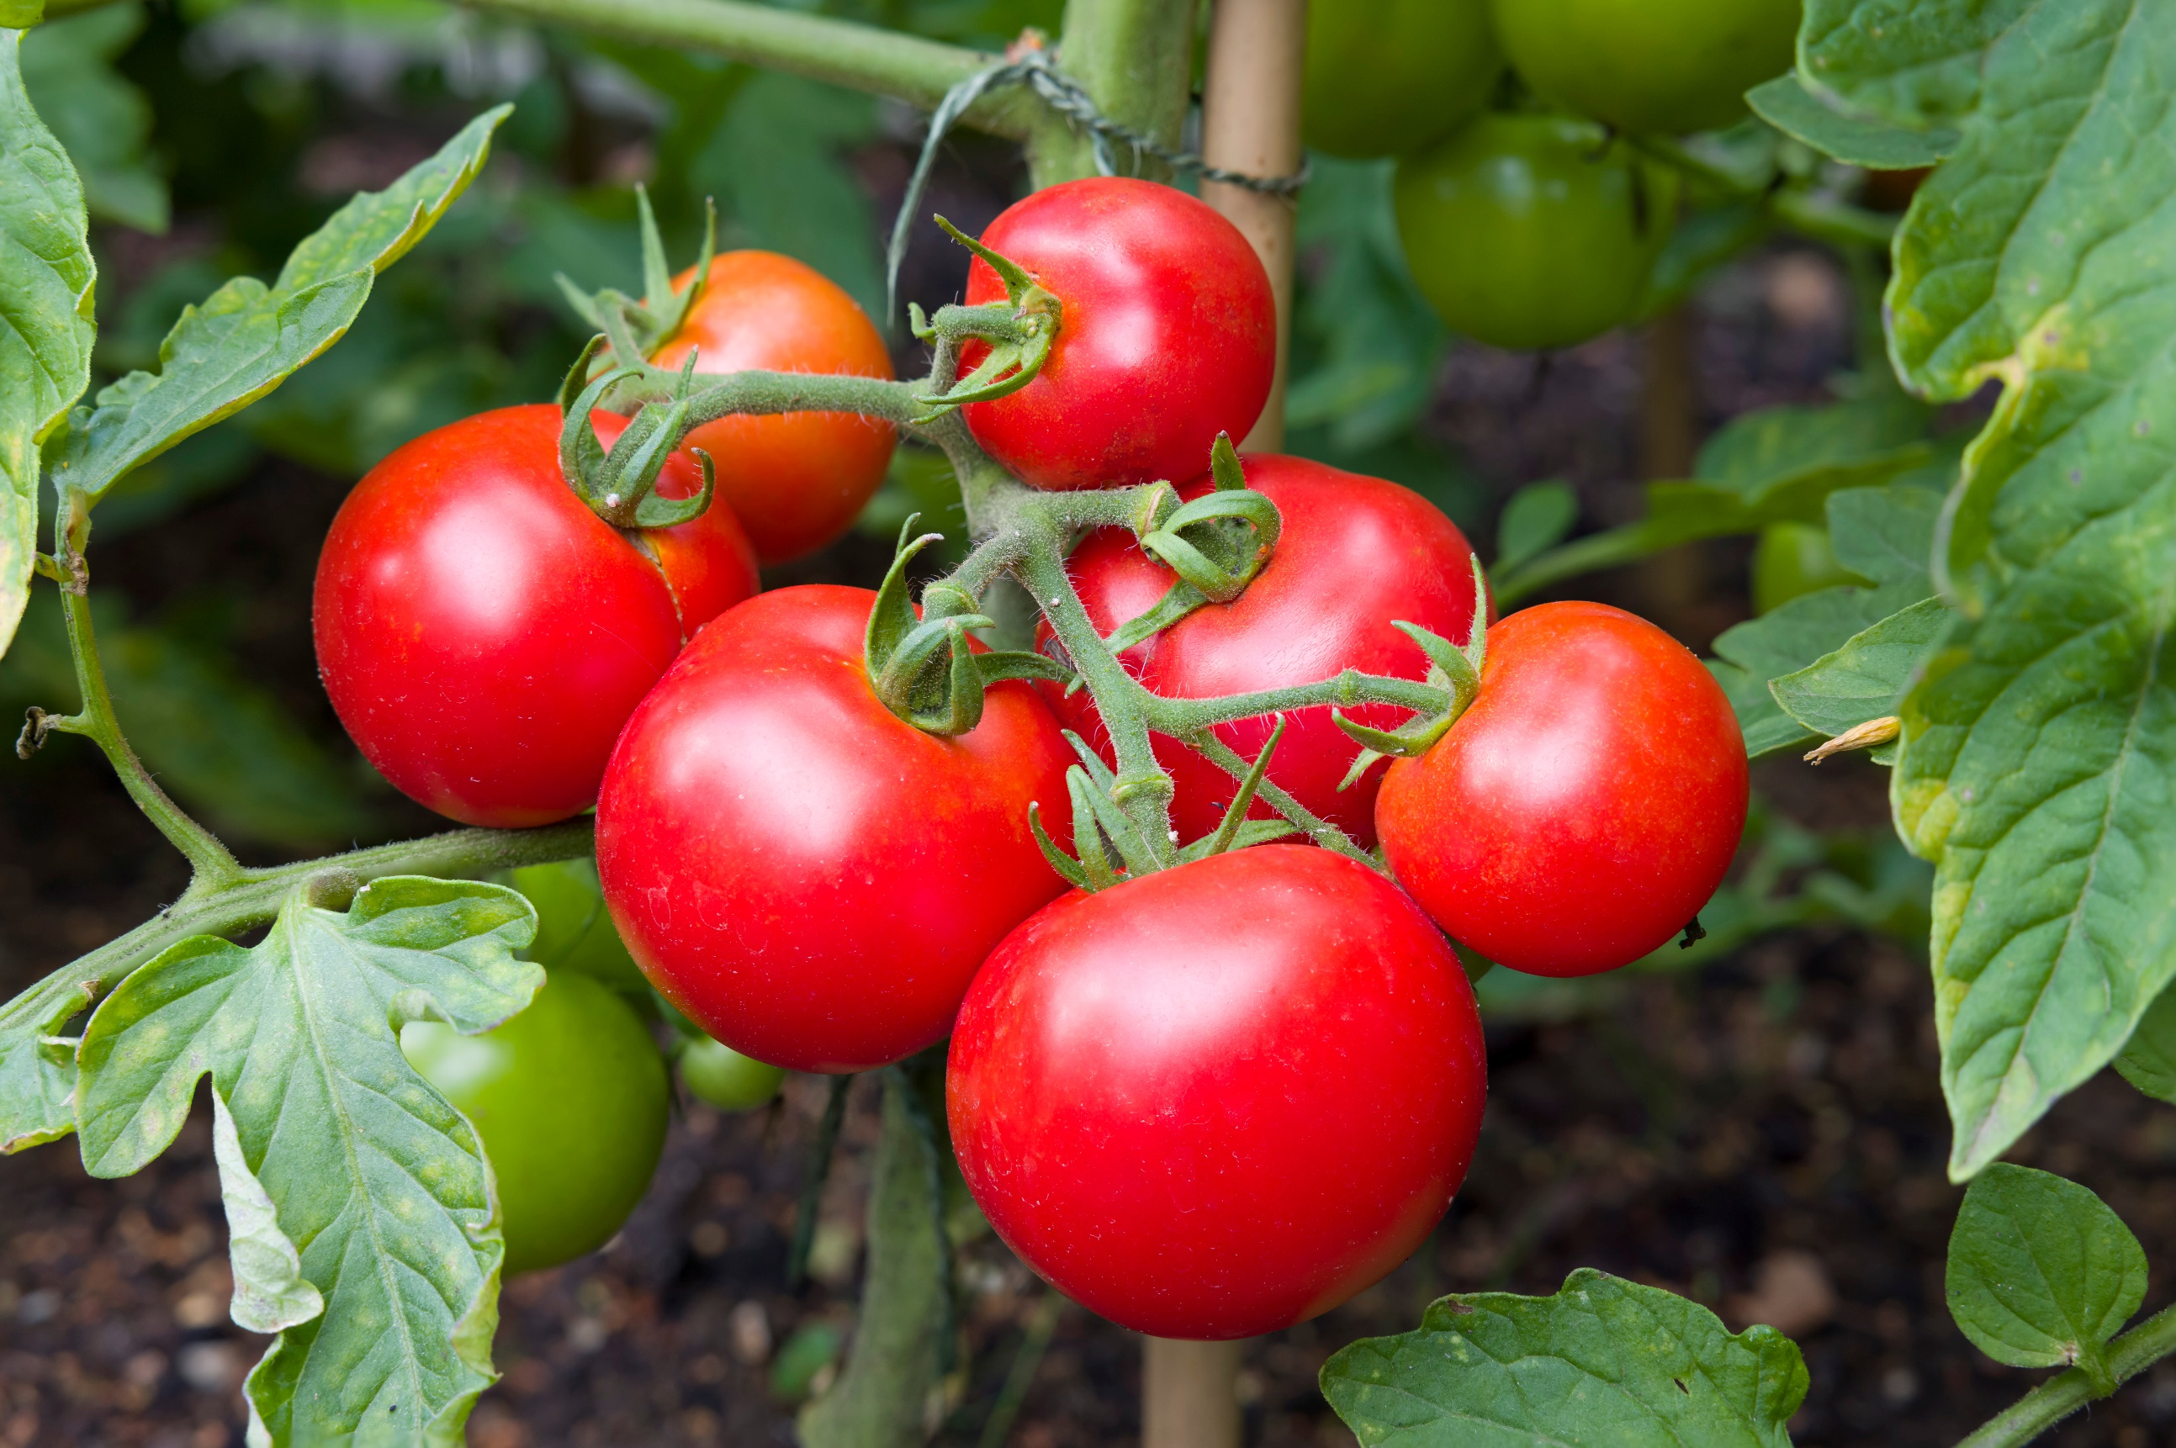
Tomatos

Slide 8
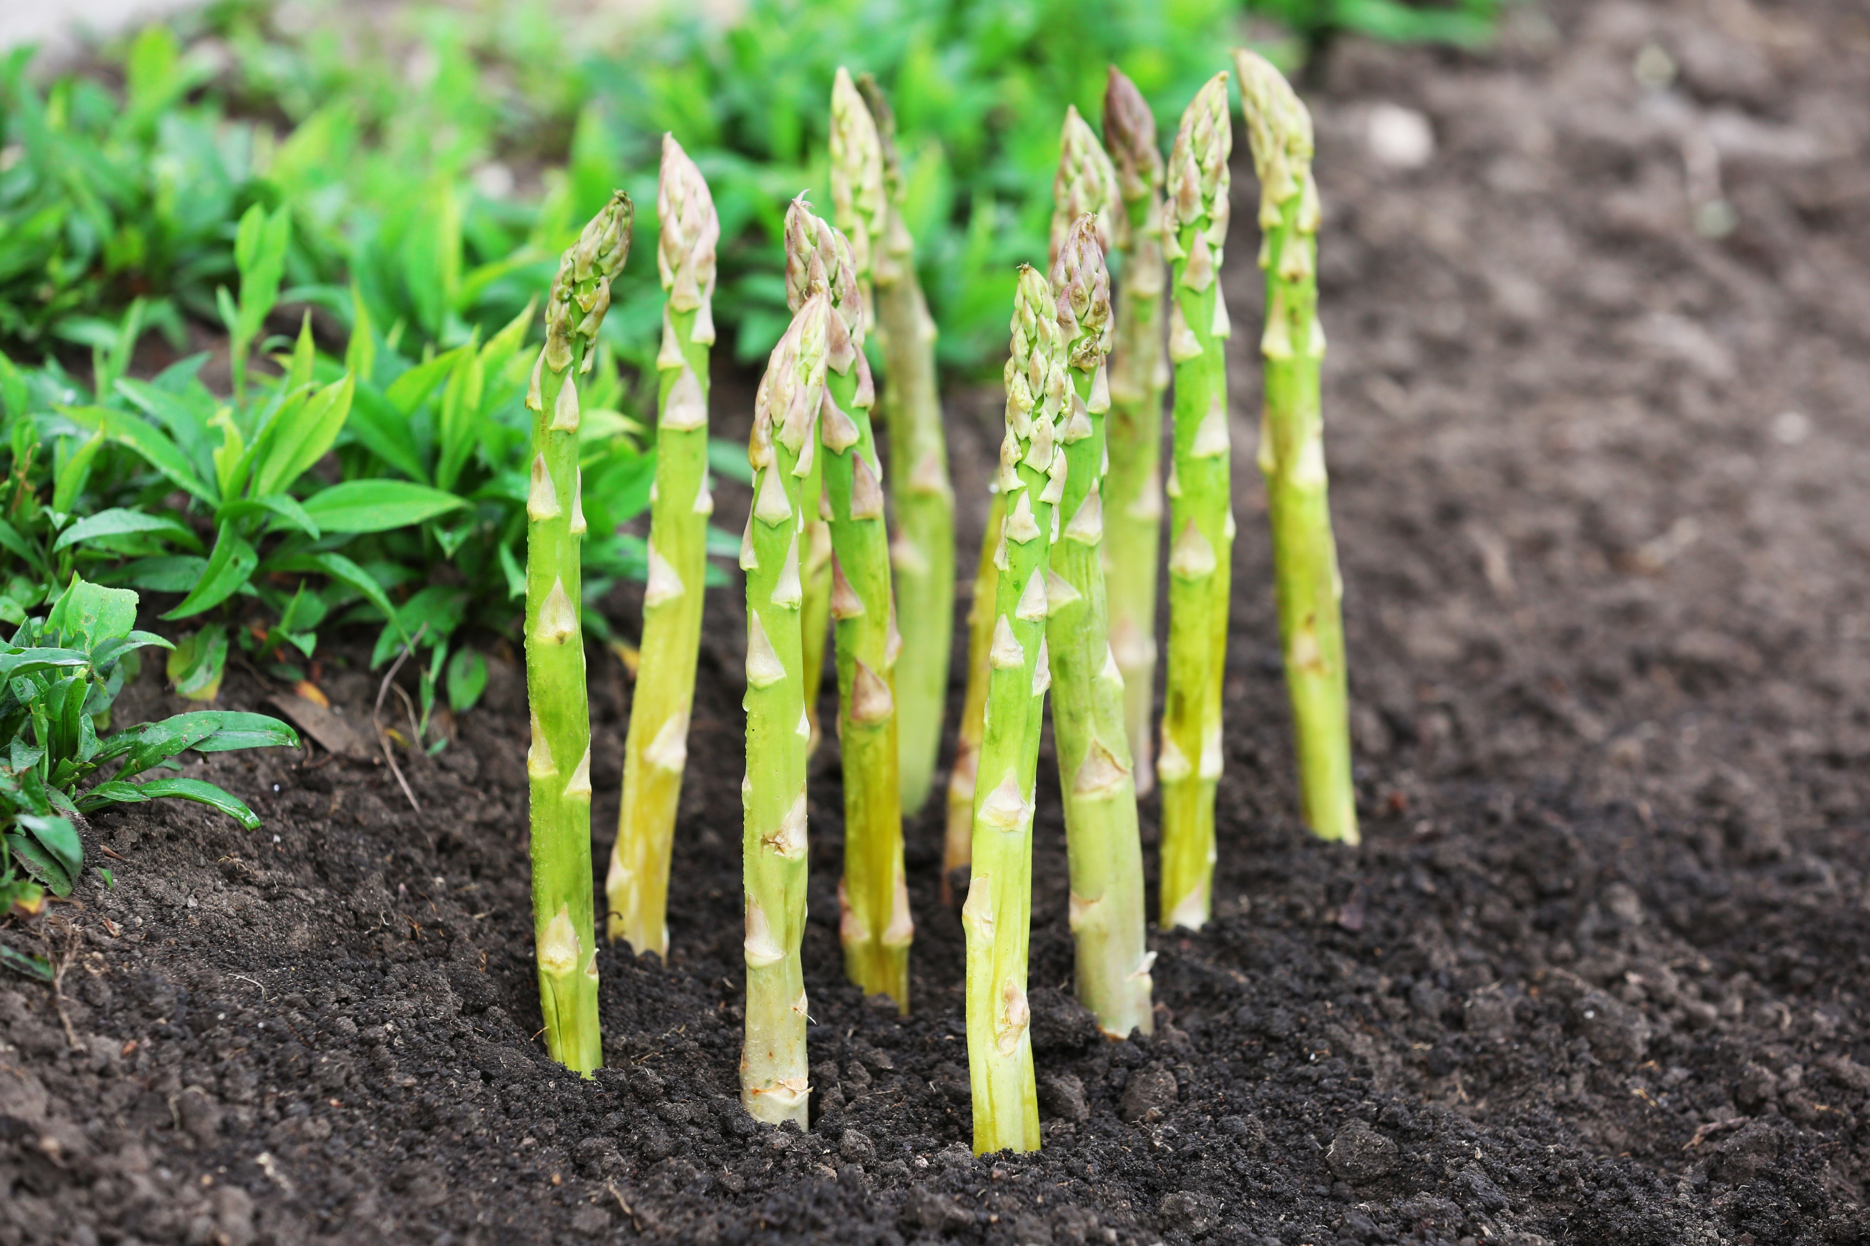
Asbaragws

Slide 9
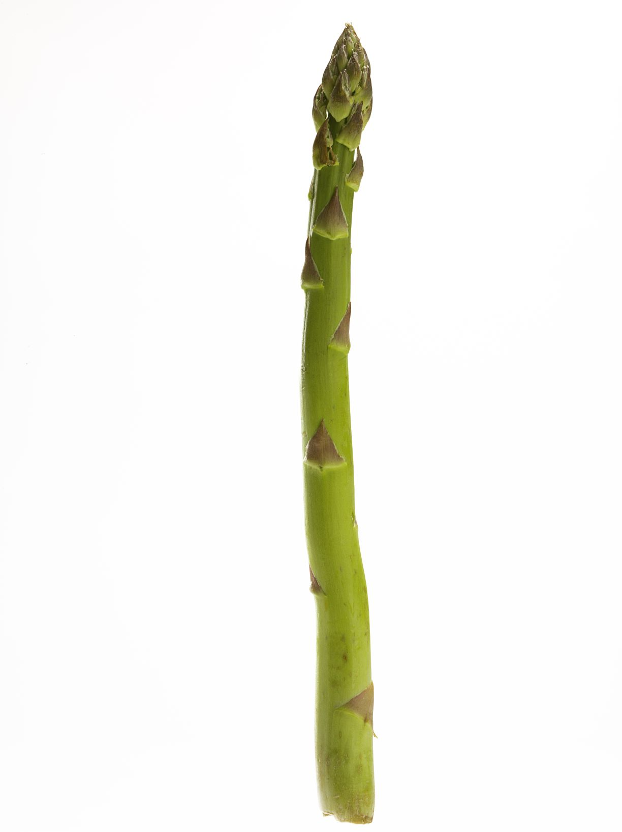
Llysiau rhandir

Slide 10
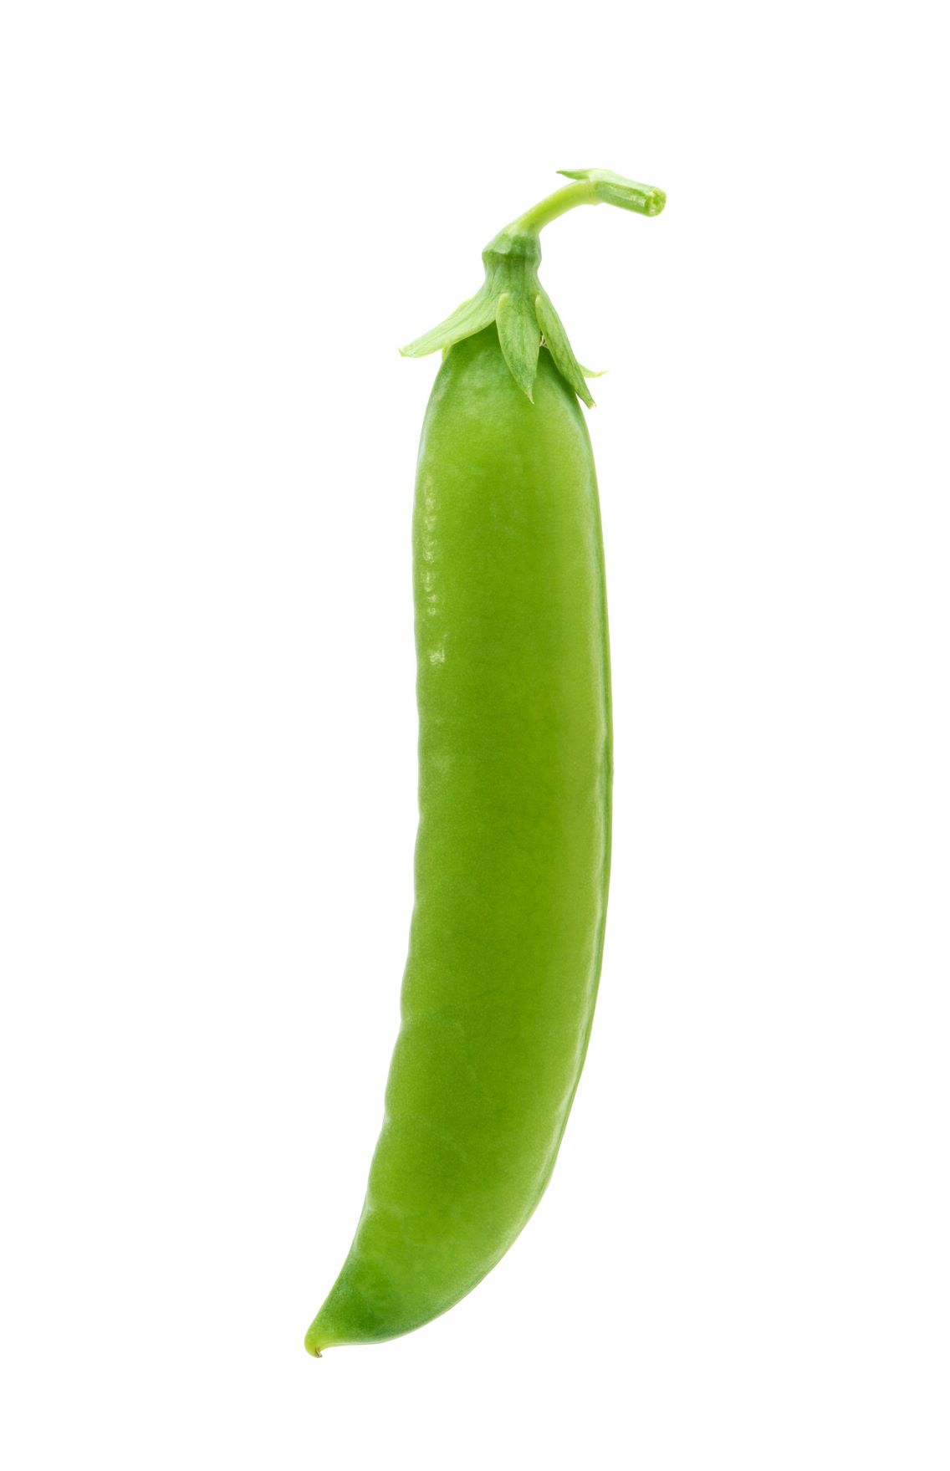

Slide 11
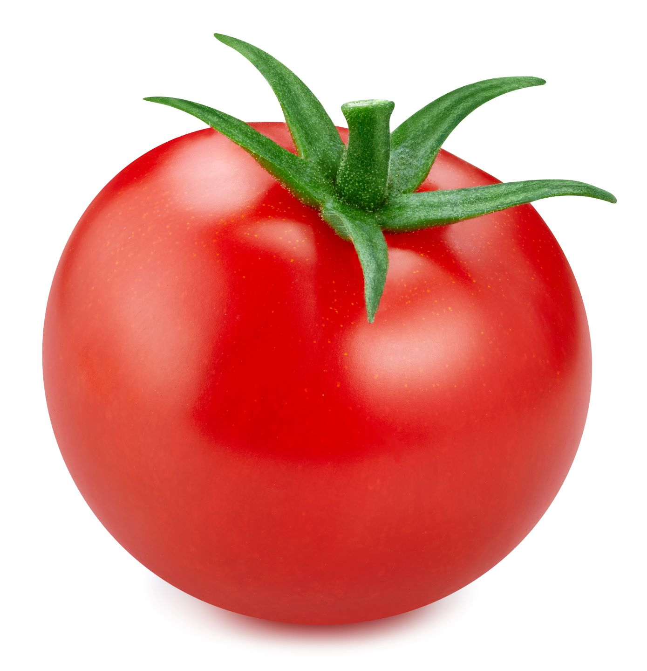

Slide 12
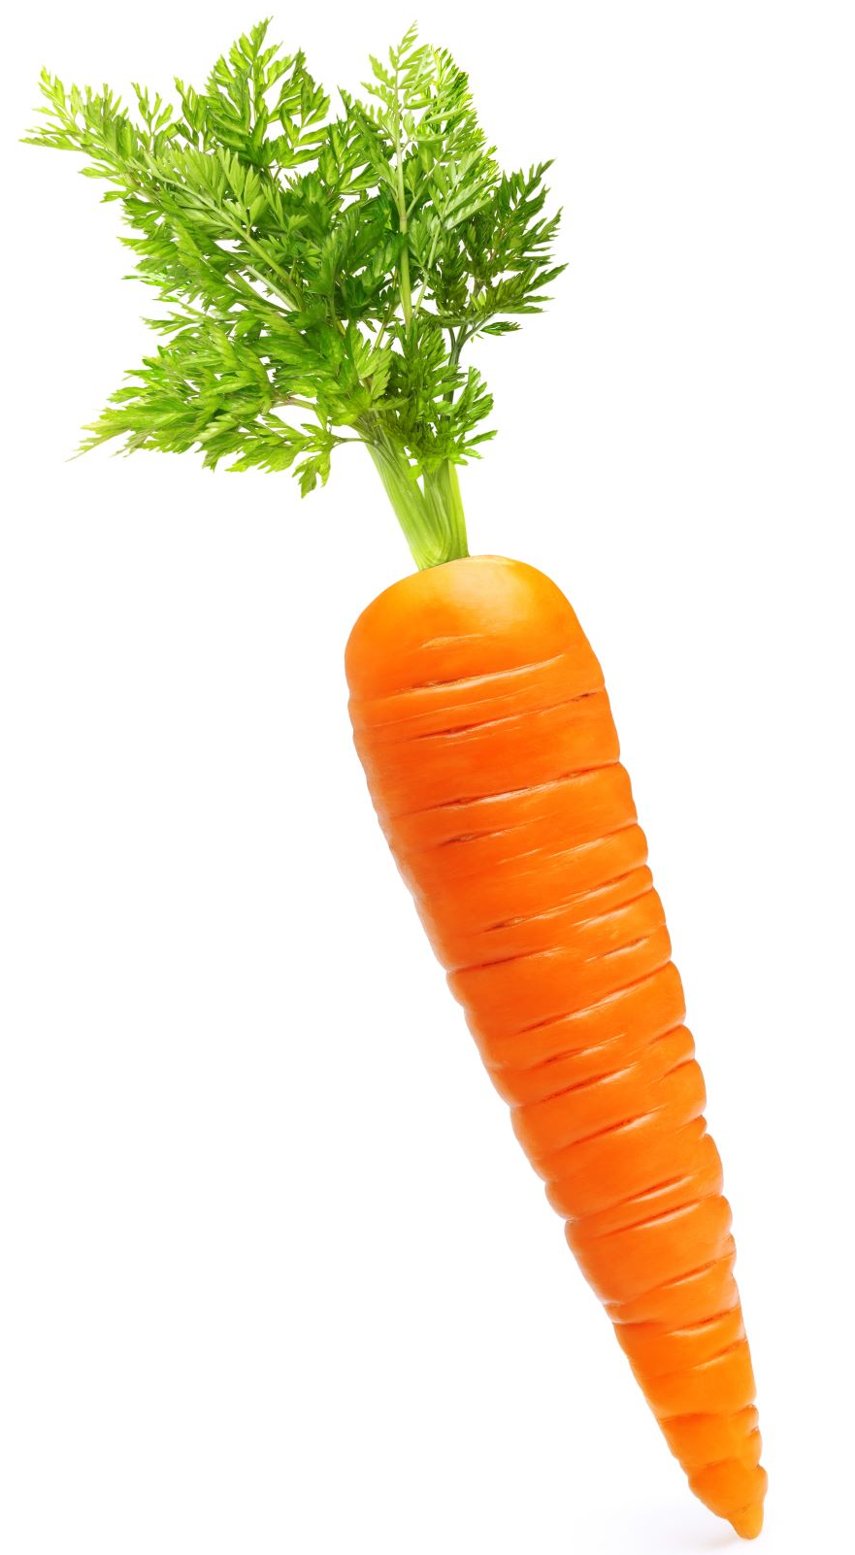

Slide 13
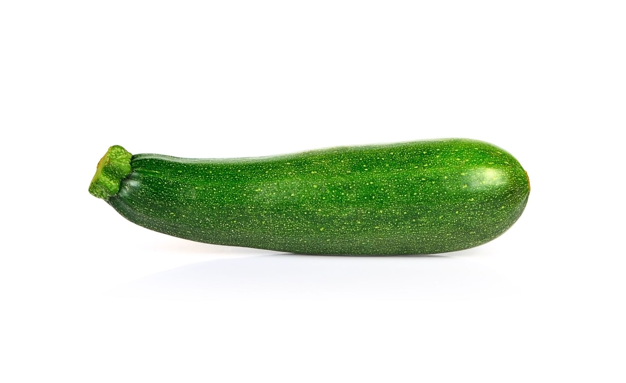

Slide 14
Labeli rhandir
Pys

Slide 15
Moron

Slide 16
Courgettes

Slide 17
Asbaragws

Slide 18
Tomatos

Slide 19
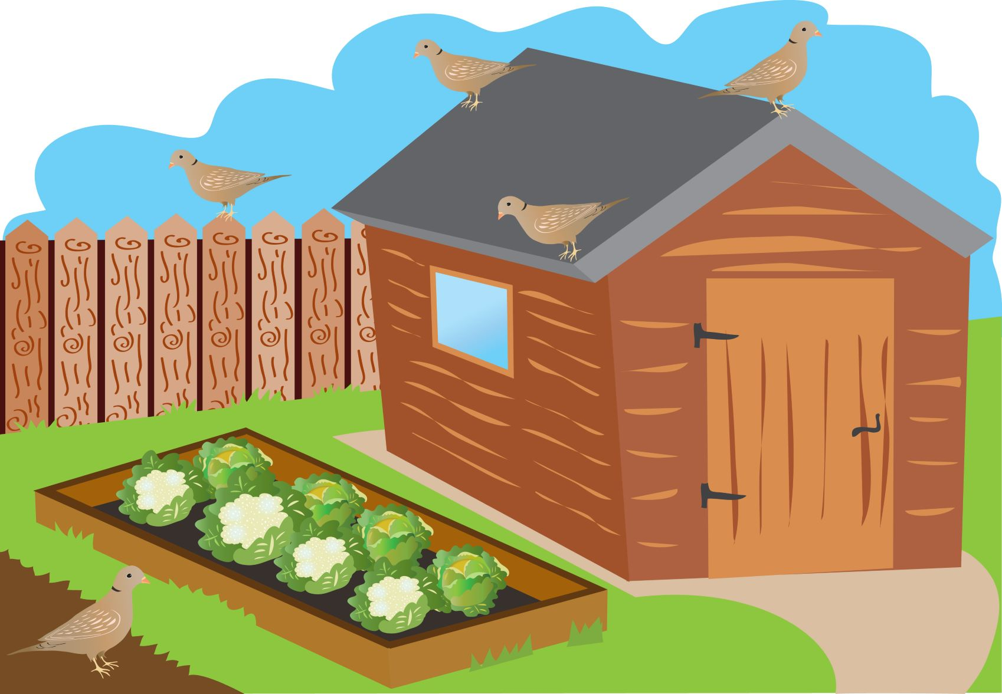

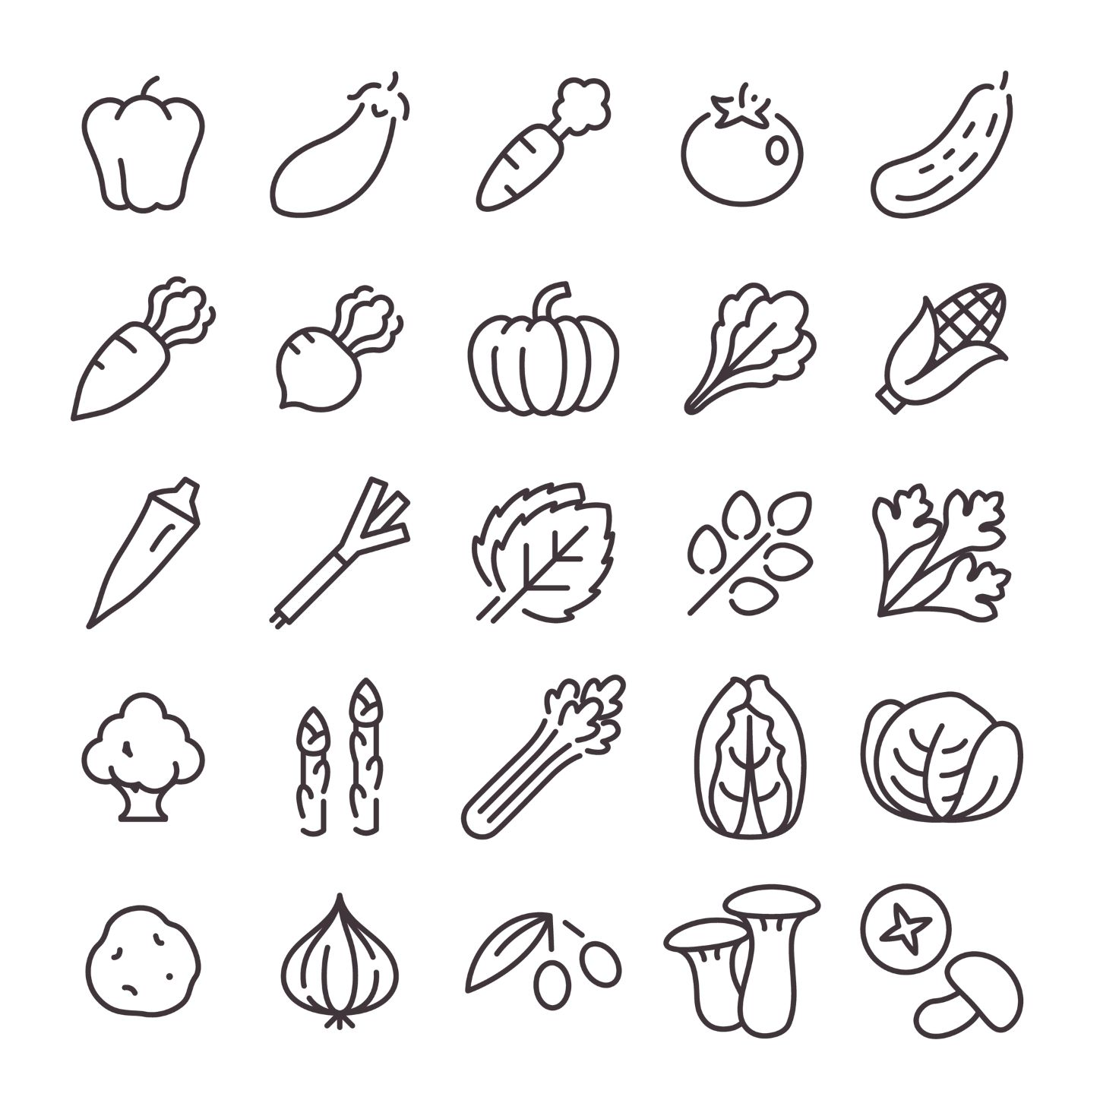
Bwrdd rhandir
Pys
Tomatos
Asbaragws
Courgettes
Moron

Slide 20

Dis llysiau
Rholiwch eto!

Slide 21
Dis

Slide 22
Mae’r tystysgrif yma yn cael ei roi i ______________________ Am gyfrif llysiau i greu rhandir hyfryd yn yr ardal chwarae! Gan_________________________ Dyddiad___________

Slide 23






Cyfrif llysiau! Lliwiwch a chyfrifwch pob math o lysiau. Faint o bob un y gallwch ei weld?
Gartref
Brocoli
Corn-ar-y-cob
Pwmpen
Ocra
Pupur

Slide 24
Rhandiroedd anhygoel
Am fwy o wybodaeth, ewch i:
www.foodafactoflife.org.uk
This resource meets the Guidelines for producers and users of school education resources about food.

